Slide 1
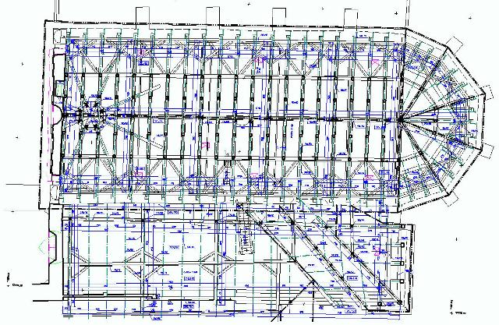

Průzkum a posouzení stavu staveb
zaměření stávajícího stavu, při opravách exteriérů – zaměření fasád
http://www.agm-geo.cz/ukazky_fasady1.html

Slide 2
Průzkum a posouzení stavu staveb
Technický stav stavby – uspořádání stavby, stabilita střech (krovy), zdiva a konstrukcí (statický průzkum), vlhkost stavby – vzlínání, kondenzace, poruchy sítí, svody vody
– zjištění příčin poruch a degradace materiálů
Technický stav okolí stavby – charakteristika okolí, dopravy, činnosti v okolí stavby,
Stavebně historický průzkum – plánová dokumentace, dobová zobrazení, fotodokumentace

Slide 3
Průzkum zdiva a omítek
přímá prohlídka stavby – technický stav zdiva a omítek, rozsah poškození, zaznamenání do plánu, stav výzdoby, nátěry
– pevnostní parametry omítek, soudržnost, zasolení, zavlhčení,
biologické napadení, nevhodné novodobé zásahy
stratigrafie povrchových úprav omítek – umělecká výzdoba, štuky, sgrafita, nástěnné malby
fotodokumentace – celkové záběry (souvislosti), detaily, výzdoba, poruchy, místa odběrů vzorků
materiálový průzkum – typ pojiva, typ plniva, příměsi, typ omítky, zpracování povrchu, vlastnosti zdiva – vztah omítky a zdiva,

Slide 4
Metody analýzy stavebních materiálů (omítky, zdivo)
1. fáze: vizuální posouzení stavebního materiálu – na objektu, subjektivní, zjišťuje se
– barva, míra poškození, počet vrstev, salinita, vlhkost, porozita
2. fáze: objektivní posouzení pomocí fyzikálně-chemických metod, cílem je popis
současného stavu (vlhkost, obsah solí, nasákavost, porozita) a složení malty
(poměr mísení, druh pojiva, druh kameniva, granulometrie, přísady atd.)
Důležitá je metodika odběru vzorků
proč se vzorek odebírá
cílený odběr – výběr místa charakterizující vlastnost, kterou chceme zkoumat
dostatečné množství vzorku (100 g, problém na historicky cenných stavbách)
reprezentativní odběr vzorku (typický představitel materiálu)
archivace zbylého množství vzorku
fotodokumentace místa odběru vzorku + označení v půdorysu (výška odběru)

Slide 5
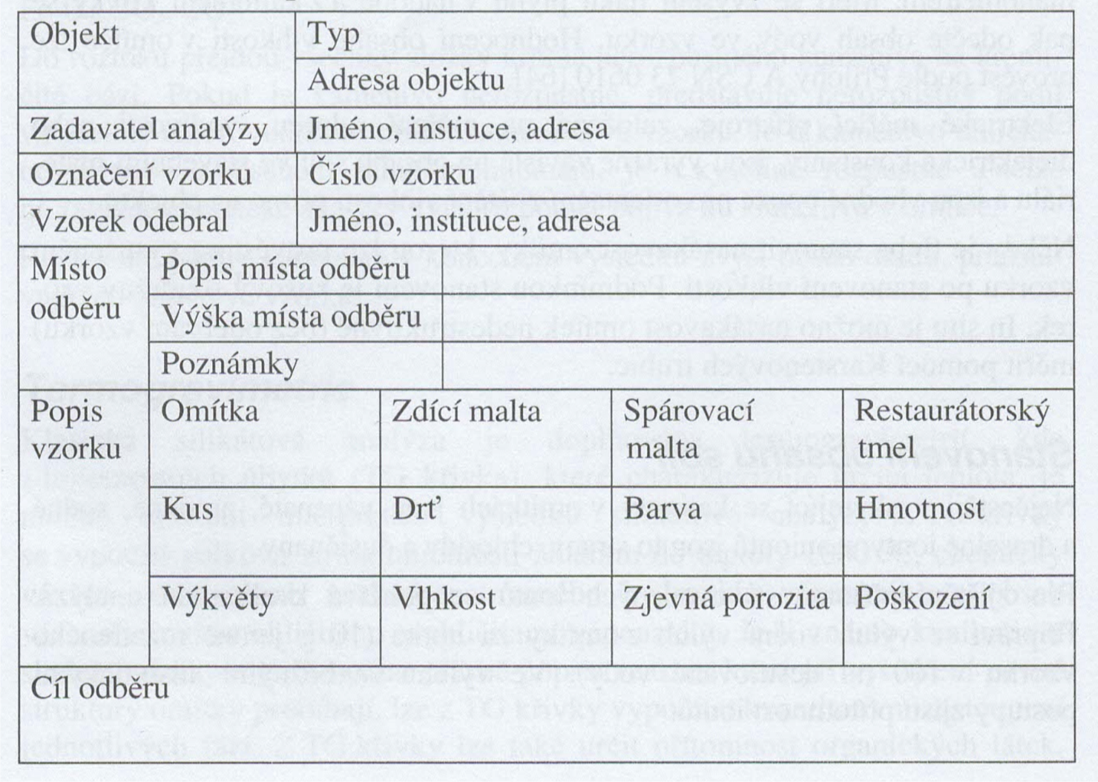
Vzor protokolu o odběru vzorku omítky

Slide 6
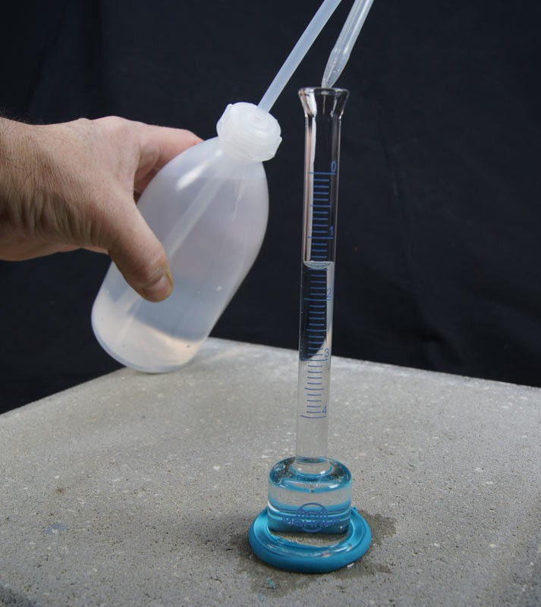
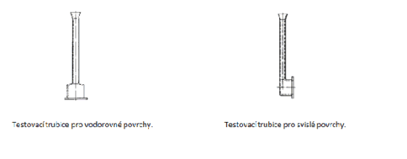
Stanovení vlhkosti
nejpřesnější – gravimetrické stanovení (rozdíl hmotností vlhkého a vysušeného vzorku)
přístrojové – méně přesné – ovlivněno obsahem solí – měření odporu, vodivosti
stanovení nasákavosti – kusový soudržný materiál (stanoví se množství vody absorbované vysušeným materiálem za 24 h)
In situ – stanovení pomocí Karstenových
trubic

Slide 7
Průzkum malt
rozklad vzorku v kyselině – stanovení poměru mísení (pouze pro křemenné kamenivo, živce, jíly; vápenec, dolomit – rozklad)
granulometrická analýza – sítový rozbor, laserová difrakce – hmotnostní zastoupení zrn kameniva dle jejich velikosti
chemická analýza – převod vzorku do roztoku (rozklad HCl), kvantitativní stanovení prvků (SiO₂, CaO, MgO, Al₂O₃, Fe₂O₃, SO₃, CO₂…); rentgenová fluorescenční analýza (XRF)
termická analýza (TG) – hmotnostní úbytky při zahřívání – obsah vody, typ pojiva, obsah Ca(OH)₂, CaCO₃, CSH, CaSO_{4,} ztráta žíháním…
rentgenová difrakční analýza (XRD) – mineralogické složení, obsah skelné fáze
rtuťová porozimetrie – porozita, distribuce pórů
mikroskopie elektronová (SEM) a optická – mineralogické složení, mikrostruktura

Slide 8
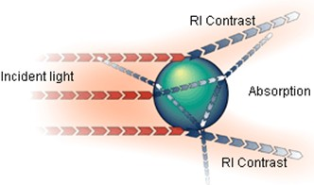
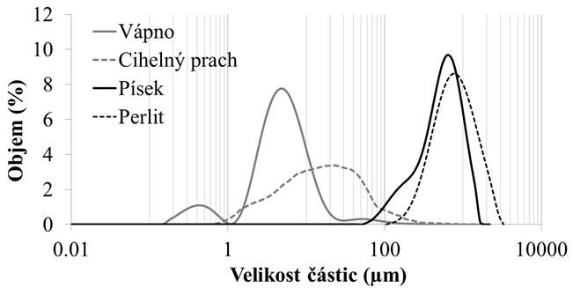
Granulometrická analýza
Sítový rozbor
Laserová difrakce
Granulometrie kameniva v maltě z hradu Cimburk
Velikost zrn [mm] | Obsah [%]
pod 0,045 | 2,69
0,045-0,063 | 0,94
0,063-0,090 | 1,59
0,090-0,125 | 0,39
0,125-0,250 | 5,26
0,250-0,500 | 7,29
0,500-1,000 | 14,60
1,000-2,500 | 32,83
2,500-4,000 | 19,90
nad 4,000 | 14,51
výpočet – D₁₀, D₅₀, D₉₀

Slide 9
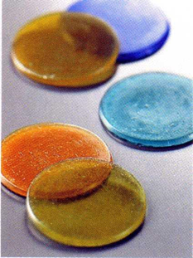
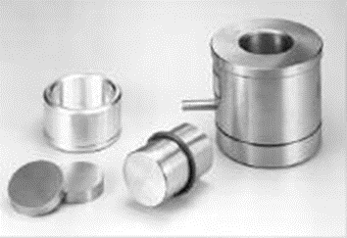
Chemická analýza (XRF)
umožňuje prvkovou analýzu pevných látek
lze stanovit prvky od beryllia (4) po uran (92)
příprava vzorku: rozemletí na analytickou jemnost
typy vzorků
  tavené perly (referenční metoda)
  tavení s LiBH₄ nebo LiBO₂
  v poměru 1 : 15
  lisované tablety (alternativní metoda)
  lisování s mikrokrystalickou celulózou
  v poměru 5 : 1
  kvalitativní analýza
  kvantitativní analýza – nutnost kalibrace (komparativní stanovení)

Slide 10
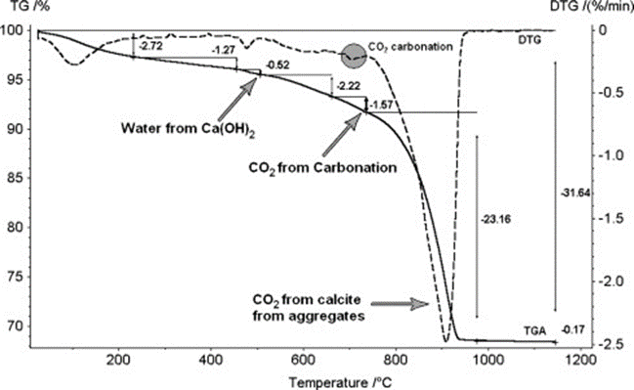
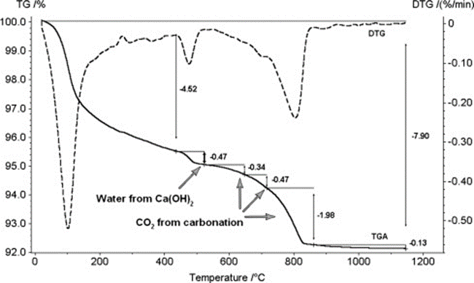
Termická analýza
beton s vápencovým kamenivem
omítka s křemenným kamenivem
Rozlišení kameniva, obsah vody, Ca(OH)₂, CaCO₃, CSH, celková ztráta žíháním,
organické látky,

Slide 11
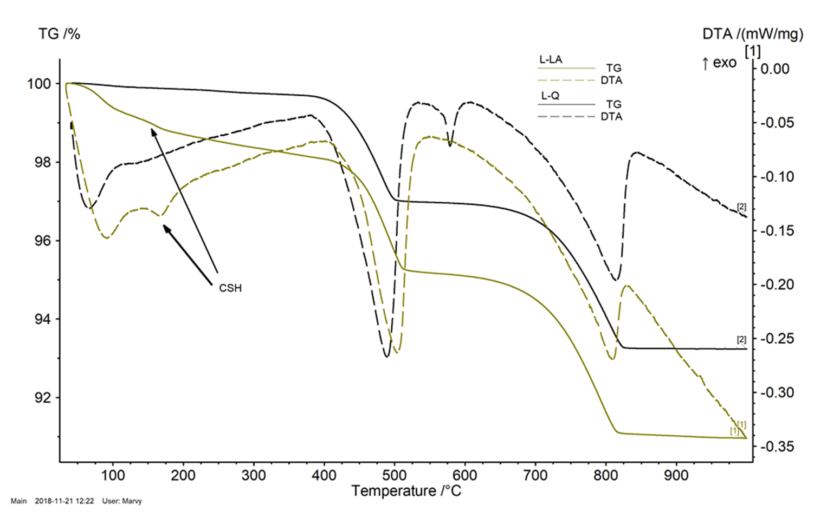
Termická analýza

Slide 12
Rentgenová difrakční analýza
identifikace přítomnosti krystalických látek (mineralogie), kvalitativní
i kvantitativní, amorfní látky neposkytují signál,
Umístění signálů v difraktogramu nutno srovnat s databází minerálů.
Ve většině případů charakterizace omítek lze tuto metodu vypustit.
V běžných maltách lze identifikovat kalcit (CaCO₃), křemen (SiO₂), živce
a jíly, v některých omítkách se vyskytuje sádrovec, a také hydromagnezit
a brucit jako produkty karbonatace dolomitického vápna (v tomto případě je tato metoda vhodná až nezbytná).
vhodná na analýzu kameniva (původ kameniva na základě obsahu doprovodných minerálů)

Slide 13
Rentgenová difrakční analýza

Slide 14
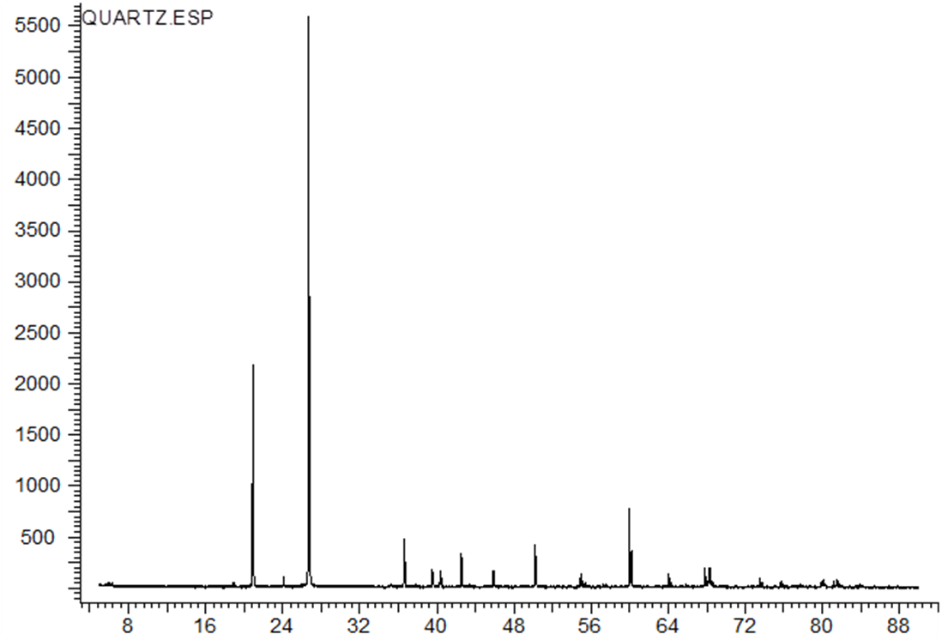
Rentgenová difrakční analýza

Slide 15
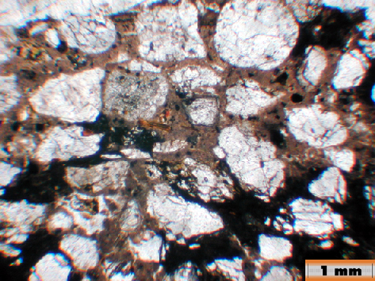
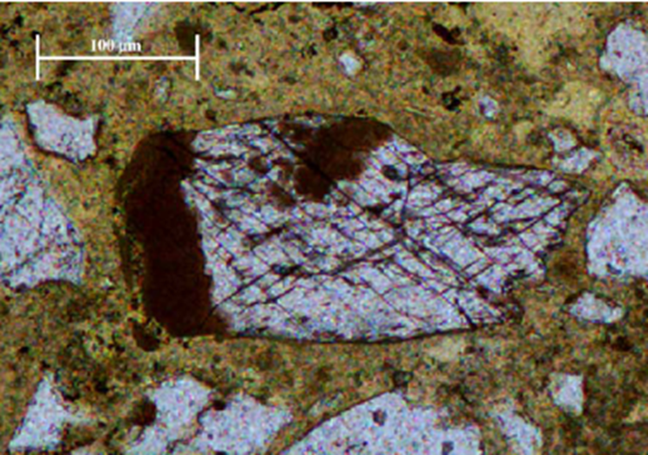
Mikroskopie optická
optická mikroskopie – petrografická identifikace složek malt
Při větších vzorcích a vyšší četnosti vzorků lze využít pro semikvantitativní složení malt.
Celkový pohled na mikrostrukturu Zrno křemene a fragmenty zrn
malty – zvětšeno 3,2krát částečně vypáleného vápence

Slide 16
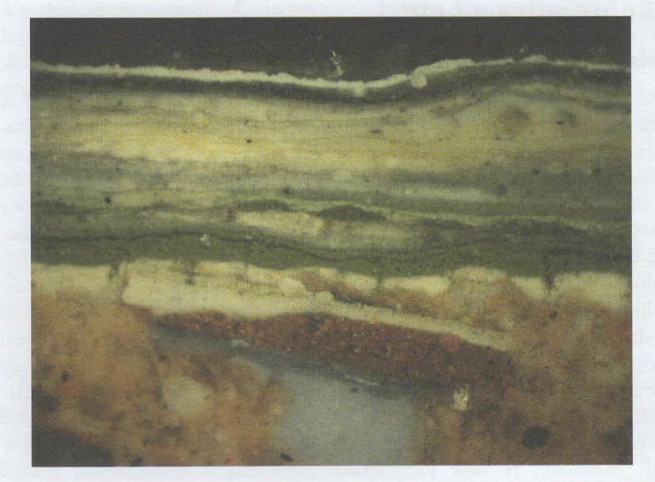
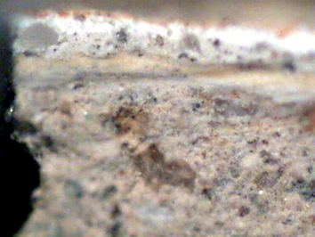
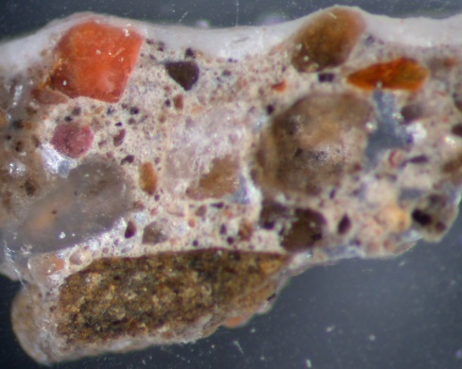
Mikroskopie optická
Mikrostruktura omítky
Stratigrafie: nátěr – omítka

Slide 17
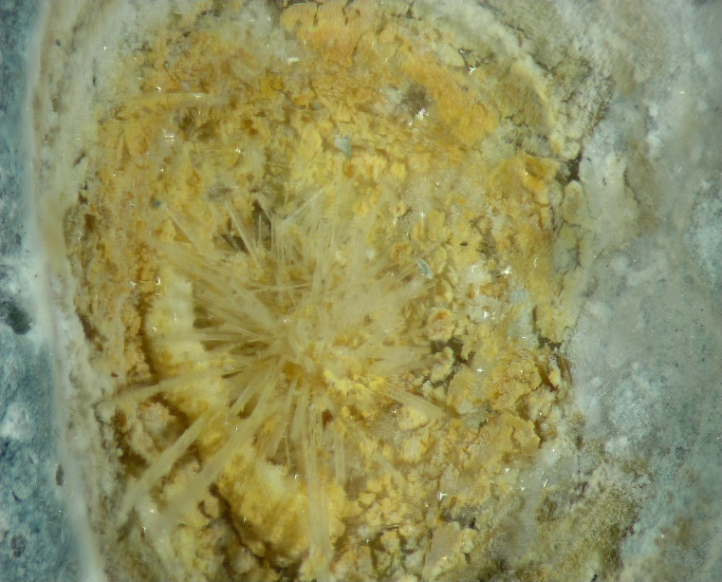
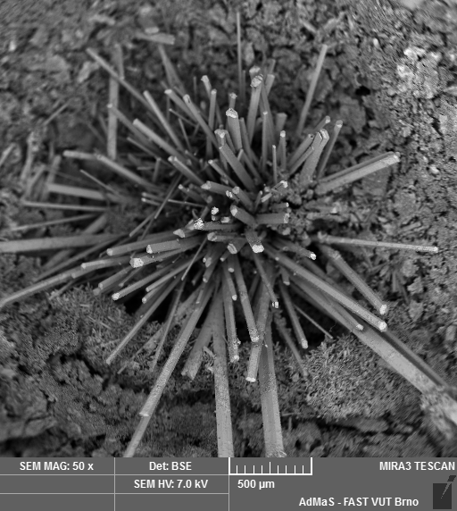
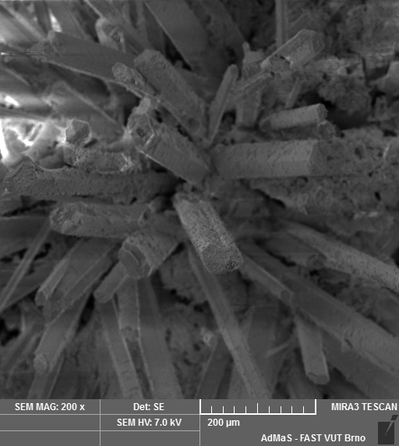
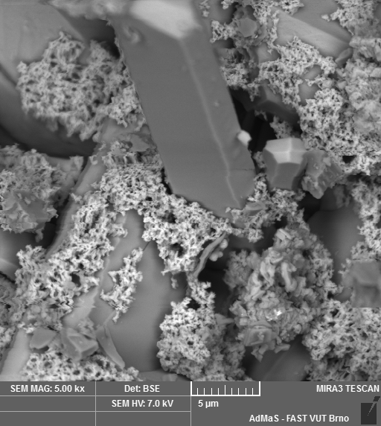
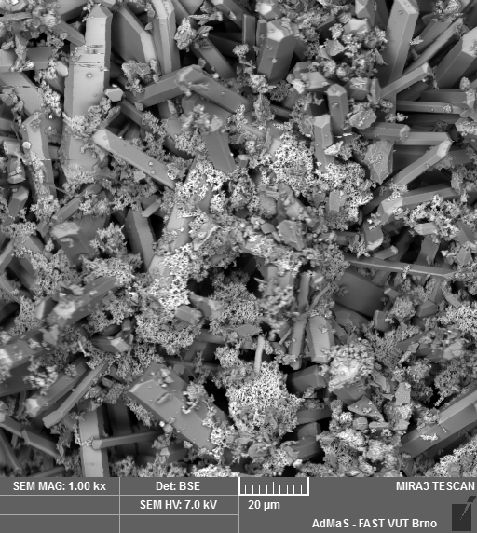
Od optické mikroskopie k elektronové mikroskopii
Krystaly sádrovce pokryté
amorfním Fe(OH)₃ při síranové
korozi cementové omítky

Slide 18
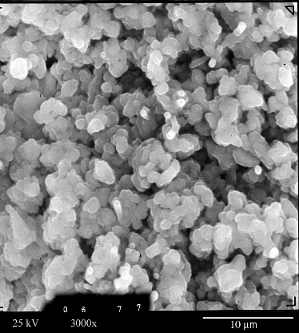
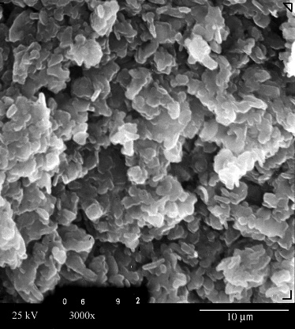
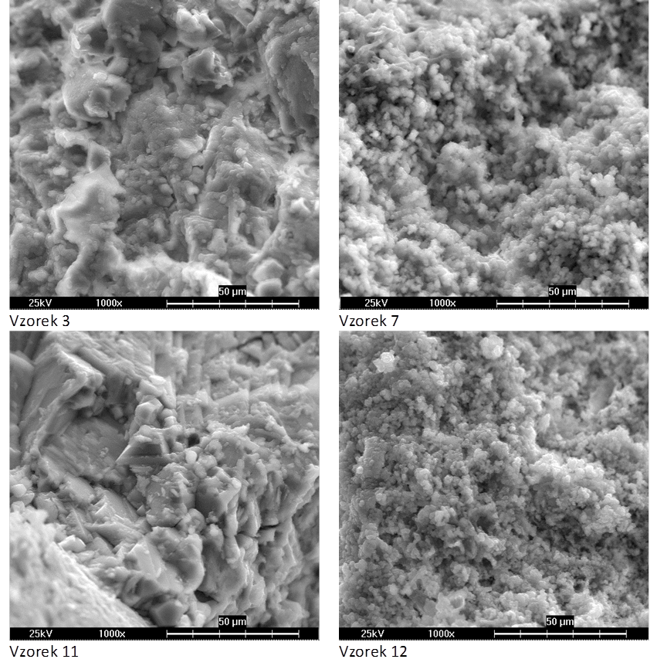
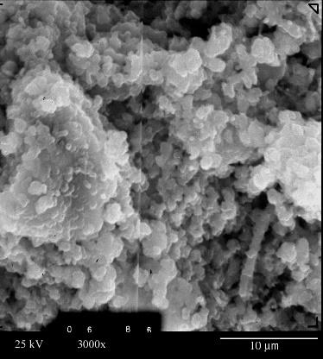
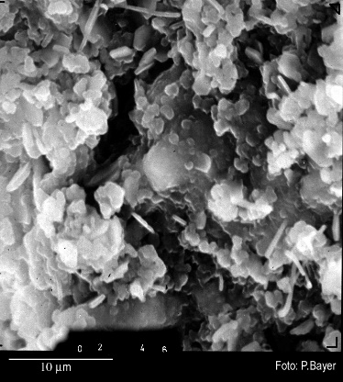
Elektronová mikroskopie
Vápenná malta s metakaolinem, dřevním popelem, cihelným prachem
Vápenná malta – dolomitické vápno

Slide 19
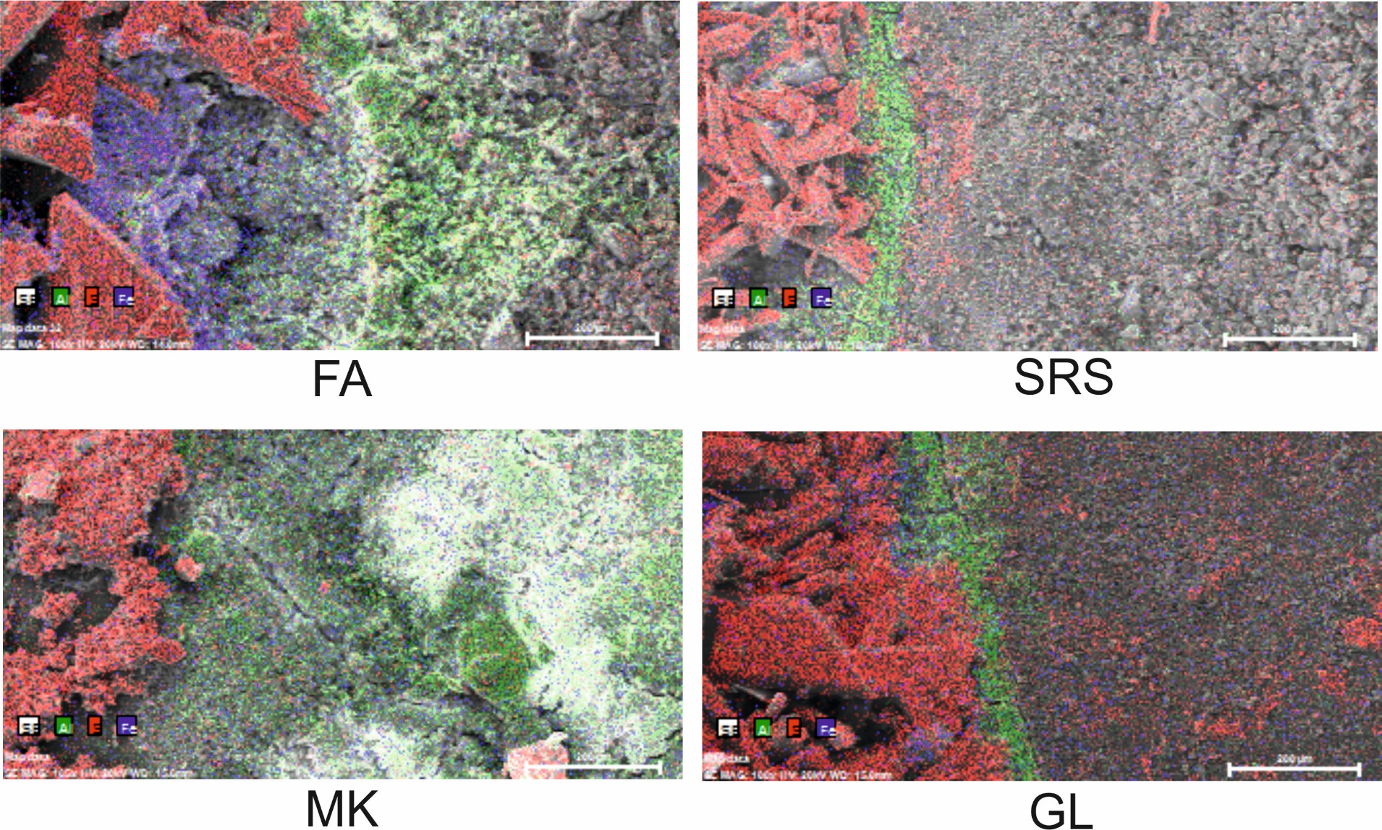
Elektronová mikroskopie + EDX sonda
Distribuce prvků

Slide 20
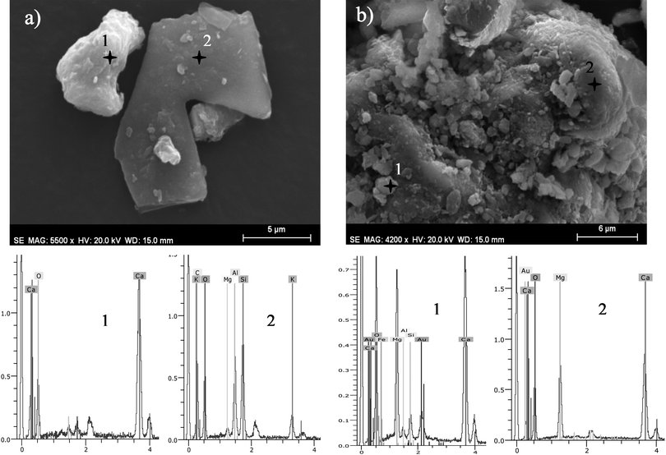
Elektronová mikroskopie + EDX sonda

